Slide 1
基於柔性感測器手部外骨骼手套裝置自由度量測與復能程度智慧分析之研究
學生：109021336林威
指導教授：陳興忠 教授

Slide 2
目前開發成果架構圖
學生：109021336林威
指導教授：陳興忠 教授

Slide 3
目前開發成果架構圖
開始
自製柔性感測器收集手部的肌電訊號及自由度
符合GUI功能的儀表板
復能效能與自由度分數結果
使用者感測器資料
MQTT Broker
資料庫
復能效能自由度分類模型

Slide 4
後續規劃架構圖
學生：109021336林威
指導教授：陳興忠 教授

Slide 5
後續規劃架構圖
開始
復能效能與自由度分數結果
復能效能自由度分類模型
自製柔性感測器收集手部的肌電訊號及自由度
符合GUI功能的儀表板
使用者感測器資料
控制手部外骨骼輔具彎曲
MQTT Broker
IoTtalk
復原預測AI模型
復原預測結果
資料庫
手掌手勢分類模型
控制馬達動作指令
使用者感測器資料

Slide 6
訓練人工智慧資料表
學生：109021336林威
指導教授：陳興忠 教授

Slide 7
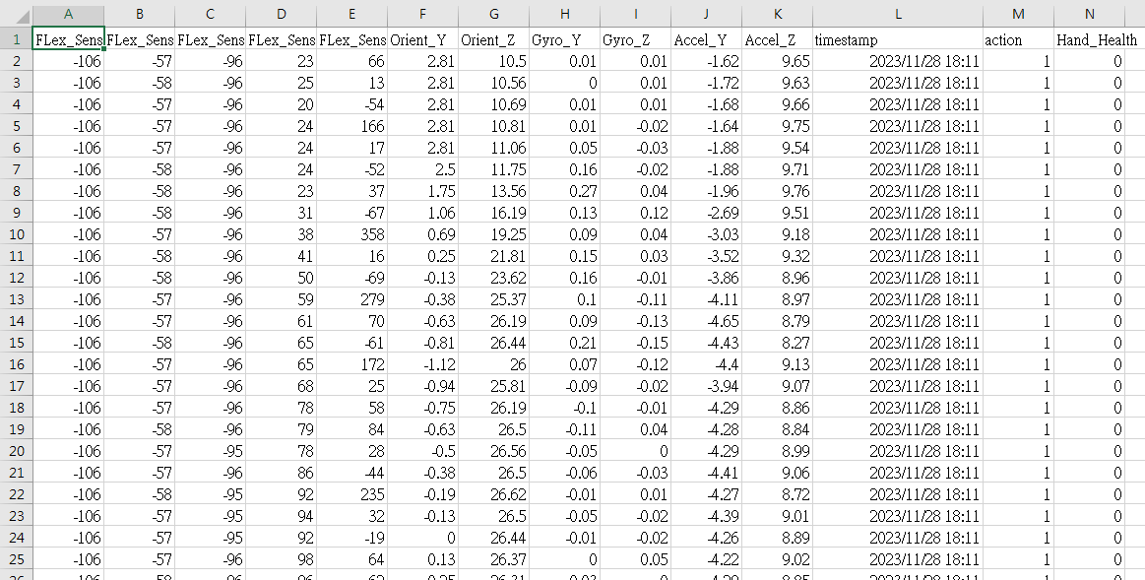
資料表

Slide 8
資料表內容
Flex Sensor1、2、3、4、5 ：對應大拇指、食指、中指、無名指、小拇指的手指彎曲角度 單位：度（°）
Orient_Y、 Orient_Ｚ：為物體在Y軸和Z軸上的方向或傾斜角度 單位度（°）
Gyro_Y Gyro_Z：指的是物體在Y軸和Z軸上的角速度，單位用度每秒（°/s）。
Accel_Y Accel_Z：指的是物體在Y軸和Z軸上的加速度，單位用每平方秒（m/s²）表示。
Timestamp：時間軸
Action：代表動作1.開合掌、2.手腕順時鐘開合掌、3.手腕逆時鐘開合掌
Hand_Health：為手部狀態0.正常、1.輕度、2.中度、3.重度

Slide 9
自由度量測標準
學生：109021336林威
指導教授：陳興忠 教授

Slide 10
自由度量測標準
AI分類的手部狀態(假設) | 正常 | 輕度 | 中度 | 重度
對應數值(假設) | Flex_Senor 1、2、3、4、5：整體數值介於 0~100度之間但大於80度 Orient_Y：大於30度 Orient_Z：大於70度 Gyro_Y：大於3每秒（°/s）。 Gyro_Z：大於3每秒（°/s）。 Accel_Y :大於-5每平方秒（m/s²） Accel_Z :大於10每平方秒（m/s²） | Flex_Senor 1、2、3、4、5：整體數值介於 0~80度之間但大於60度 Orient_Y：大於20度 Orient_Z：大於60度 Gyro_Y：大於2每秒（°/s）。 Gyro_Z：大於2每秒（°/s）。 Accel_Y :大於-4每平方秒（m/s²） Accel_Z :大於9每平方秒（m/s²） | Flex_Senor 1、2、3、4、5：整體數值介於 0~60度之間但大於44度 Orient_Y：大於10度 Orient_Z：大於50度 Gyro_Y：大於1每秒（°/s）。 Gyro_Z：大於1每秒（°/s）。 Accel_Y :大於-3每平方秒（m/s²） Accel_Z :大於8每平方秒（m/s²） | Flex_Senor 1、2、3、4、5：整體數值介於 0~44度之間 Orient_Y：小於10度 Orient_Z：小於50度 Gyro_Y：小於-1每秒（°/s）。 Gyro_Z：小於1每秒（°/s）。 Accel_Y :小於-3每平方秒（m/s²） Accel_Z :小於8每平方秒（m/s²）
統計對應分數(假設) | 10 | 7 | 4 | 1

Slide 11
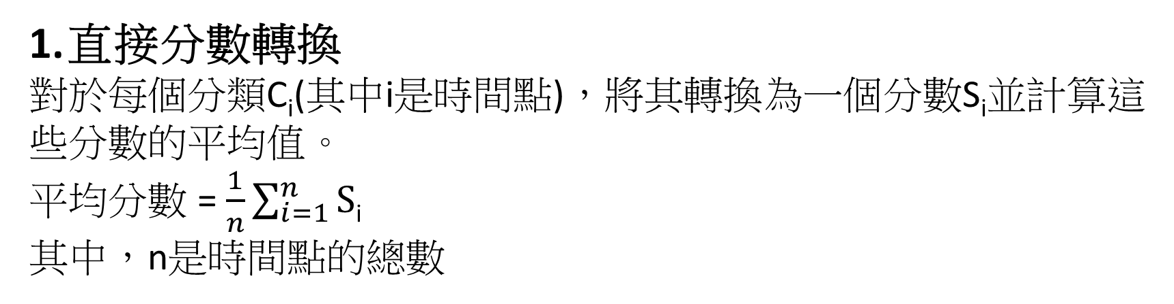
自由度量測標準(統計算公式)
直接分數轉換
對於每個分類C_{i}(其中i是時間點)，將其轉換為一個分數S_{i}並計算這些分數的平均值。
平均分數 = $\frac{1}{n}\sum_{i=1}^{n}{S}$_{i}
其中，n是時間點的總數

